Slide 1

1. Osebna izkaznica panoge
2. Slovenija bere
Zdravko Kafol, ZKZK GZS

Slide 4
kvartal SLO 2017/2016
BDP + 5,3%
Potrošnja gospodinjstev + 4%
Število zaposlenih + 25.000

Slide 6


Slide 7
Zakaj?
Po raziskavi PIAAC/OECD (2016) se je Slovenija na lestvici besedilne spretnosti uvrstila na 28. mesto med 34 državami. Četrtina Slovencev se je uvrstila na najnižjo raven od petih ali celo pod njo. Vsak četrti Slovenec je funkcionalno „polpismen“, v primerljivih državah je takih le slaba petina (18,9%). Na najvišjo stopničko se je uvrstilo skromnih 5,6% odraslih, v vseh državah pa skoraj dvakrat več ali 10,6%.

Slide 9
25% odraslih funkcionalno nepismenih

Slide 10
Število rednih in intenzivnih kupcev knjig se je med leti 1999 in 2014 zmanjšalo za 43 %, s 150.000 na 85.000 oziroma na cca 5% odrasle populacije. (Norveška 33%)

Slide 11
Kako?
Akcija Eno podjetje, ena knjiga
podjetje/institucija POSVOJI (izbere) 1x letno knjigo po lastni izbiri in izvede 1-5 aktivnosti: obisk avtorja, tematska razstava, delavnice, bralni piknik, obisk lokalnega kina ali gledališča, nakup knjig za del zaposlenih/lokalno knjižnico/šolo/socialno ogrožene/ poslovna darila, postavitev knjižnih kotičkov/vozičkov, bralne urice, bralni dan, interno glasilo in poslovni dokumenti, YouTube, www, FB,…

Slide 12
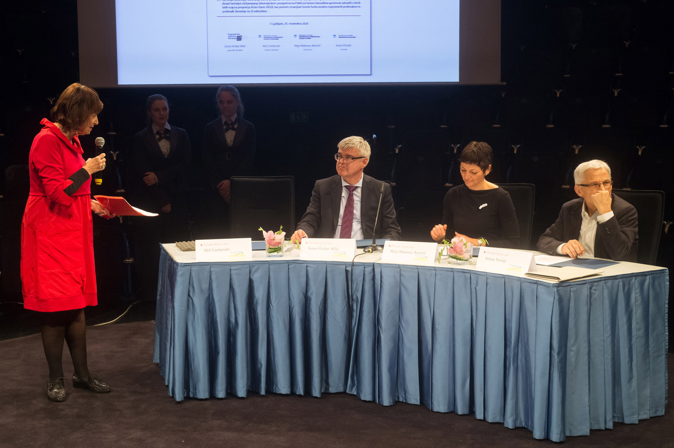

Slide 14
Ambasadorke in ambasadorji
Častni pokrovitelj
Borut Pahor
Manca Košir
Vlasta Nussdorfer
Irena Štaudohar
Saša Pavček
Janez Škrabec
Andrej Božič
Matjaž Gantar
Zoran Predin
Pižama

Slide 15


Slide 16
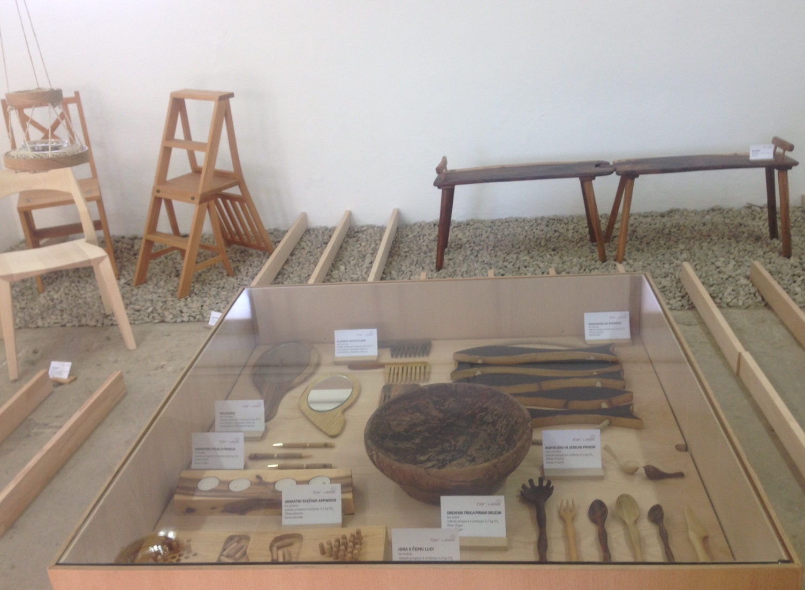

Slide 17
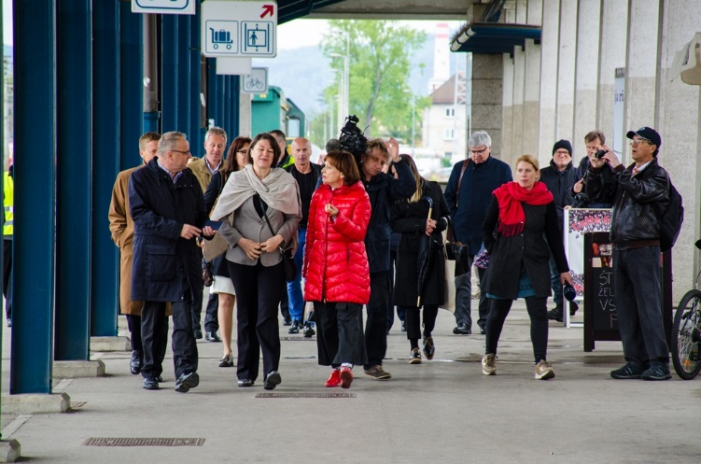
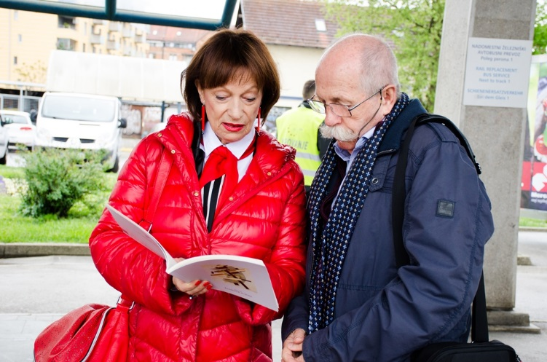
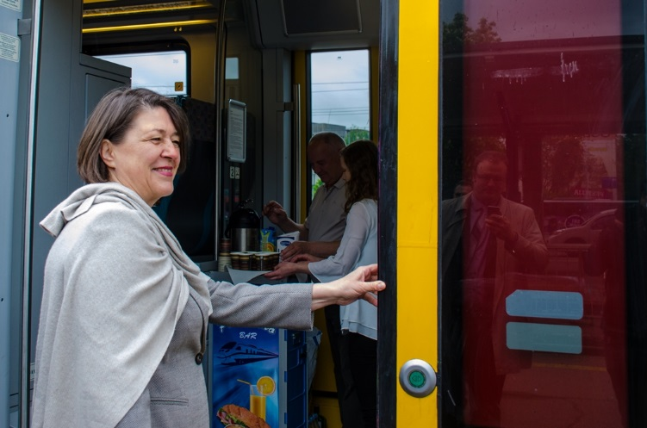
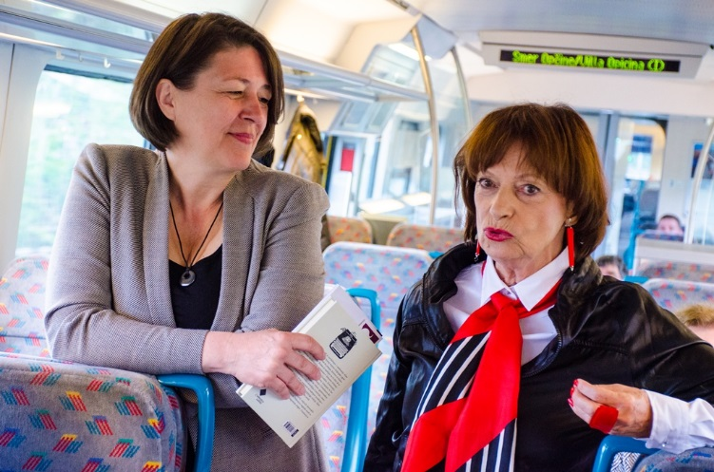

Slide 18
Kako naprej?
Kampanja v vsej svoji celovitosti doseže svoj vrhunec po 4 letih delovanja, leta 2021, z Nacionalnim letom branja po vzoru Avstralije, Koreje, Japonske, Velike Britanije,…

Slide 19
